Slide 1
ML-Homework 3
Milazzo Riccardo 1000059678

Slide 2
Descrizione del Dataset
Vogliamo affrontare un problema di model selection, il dataset utilizzato è una variante del CIFAR-10, contenente immagini a colori a bassa risoluzione (32×32 pixel) appartenenti a 10 classi (aeroplane, automobile, bird, cat, deer, dog, frog, horse, ship, truck).
La particolarità di questa versione è la presenza di rumore artificiale nel training set, ottenuto sovrapponendo quadratini casuali su ogni immagine di addestramento, rendendo più difficile l’apprendimento del modello.
Le immagini di validation e test sono invece pulite, permettendo una corretta valutazione della capacità di generalizzazione del modello.

Slide 3
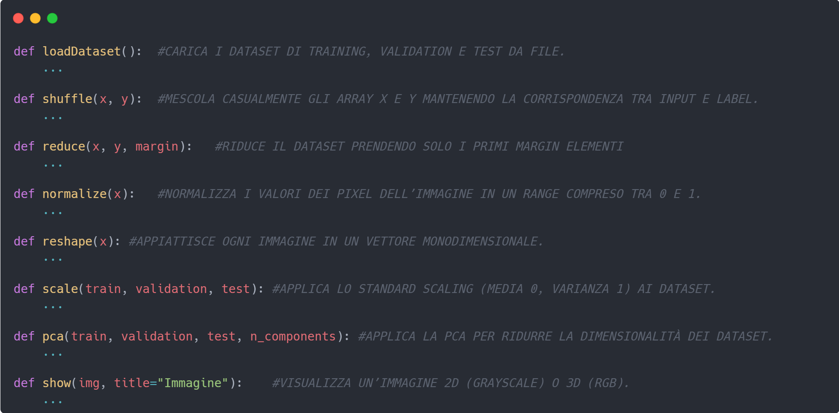

Slide 4
Descrizione della metodologia adottata
Le funzioni definite costituiscono una struttura modulare pensata per migliorare la leggibilità e la manutenibilità del codice durante la fase di preprocessing.
Esse permettono di gestire in modo ordinato tutte le operazioni necessarie: dal caricamento dei dati da file .npy allo shuffling per rompere eventuali correlazioni nell’ordine dei campioni, fino al sottocampionamento per ridurre i costi computazionali nei test preliminari.
Seguono la normalizzazione delle immagini (scalando i pixel su [0,1]), il reshaping in vettori compatibili con l’input di un MLP, la standardizzazione con StandardScaler e la riduzione dimensionale tramite PCA, utile per migliorare la generalizzazione e ridurre l’overfitting.
Infine, è inclusa una funzione di visualizzazione delle immagini per supportare l’analisi qualitativa del dataset.

Slide 5
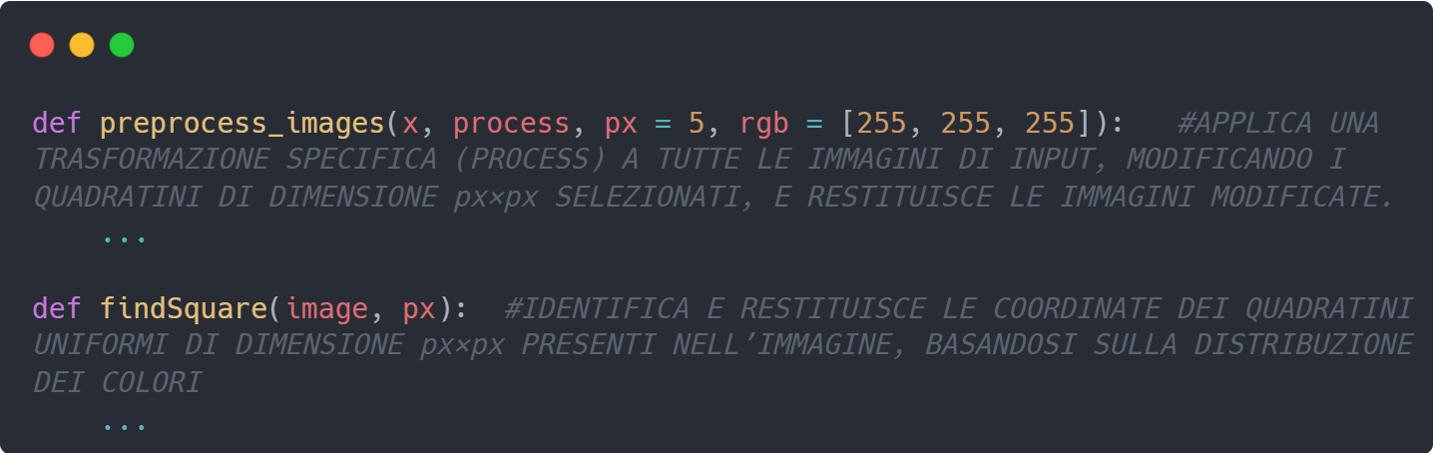
findSquare Pipeline:
Individua i colori che compaiono esattamente px×px (25 nel nostro caso) volte nell’immagine
Verifica se quei pixel formano un quadrato uniforme di dimensioni px×px
Ritorna un vettore con le coordinate dei quadrati trovati

Slide 6
Descrizione della metodologia adottata
Queste funzioni permettono di individuare e modificare selettivamente porzioni di immagine corrispondenti a blocchi uniformi di colore.
La funzione findSquare analizza ogni immagine per identificare regioni quadrate di dimensione px×px composte da pixel dello stesso colore, verificando che tali pixel siano spazialmente contigui e formino un quadrato compatto.
La funzione preprocess_images utilizza questa informazione per applicare trasformazioni localizzate su ciascun quadrato rilevato, come colorazione, sfocatura, rumore, inpainting o grigio, costruendo un nuovo array di immagini preprocessate da utilizzare nella pipeline.

Slide 7
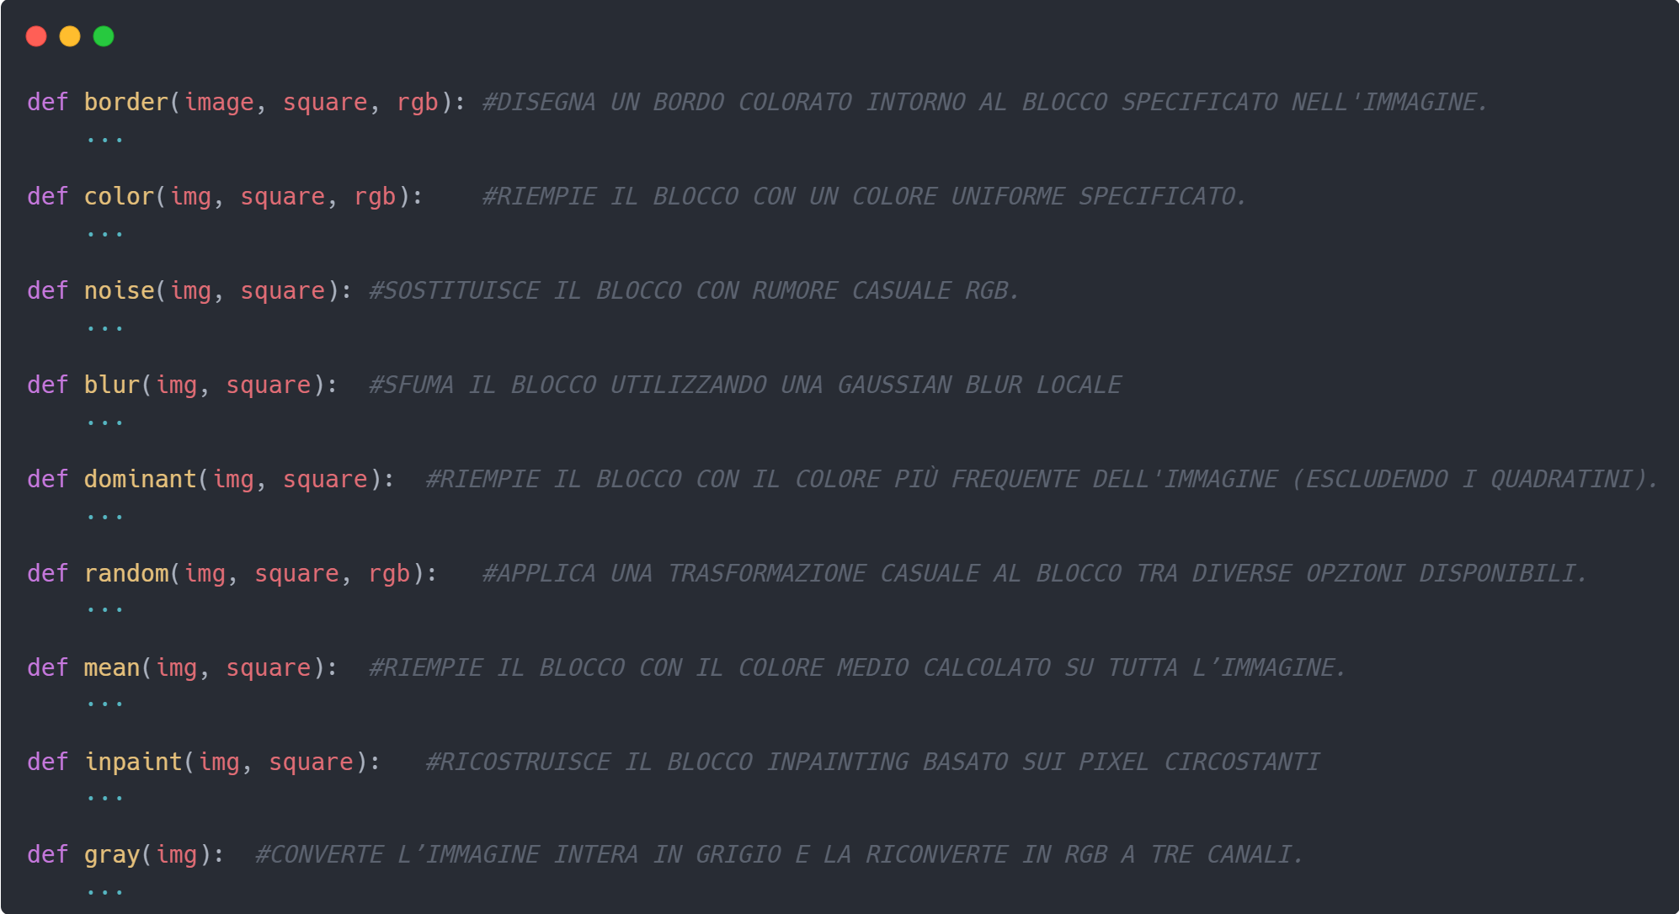

Slide 8
Descrizione della metodologia adottata
Le seguenti funzioni definiscono un insieme di trasformazioni applicabili a porzioni localizzate delle immagini, identificate come blocchi quadrati di dimensione prefissata.
Queste trasformazioni vengono utilizzate per simulare o contrastare la presenza di rumore e artefatti visivi, introducendo variabilità nei dati e migliorando la robustezza del modello.
Tra le operazioni disponibili si trovano: colorazione uniforme (color), applicazione di rumore (noise), sfocatura gaussiana (blur), inserimento di bordi (border), riempimento con colore dominante (dominant), riempimento con colore medio globale (mean), ricostruzione tramite inpainting (inpaint), conversione in scala di grigi (gray) e selezione casuale tra più modalità (random).
Tutte le funzioni restituiscono una copia modificata dell'immagine originale e possono essere combinate in pipeline per la generazione di varianti controllate dei dati di input.

Slide 9
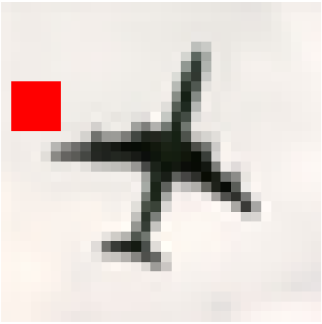
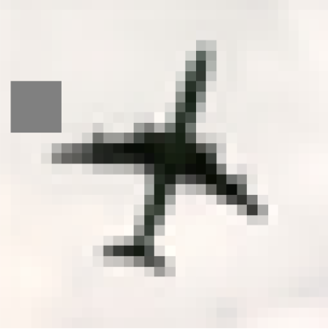
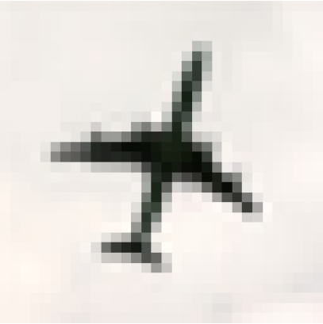
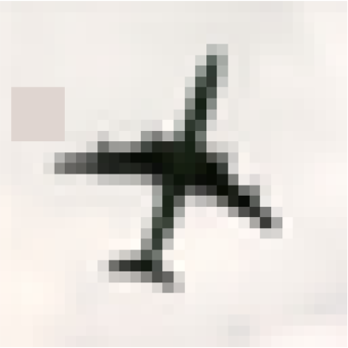
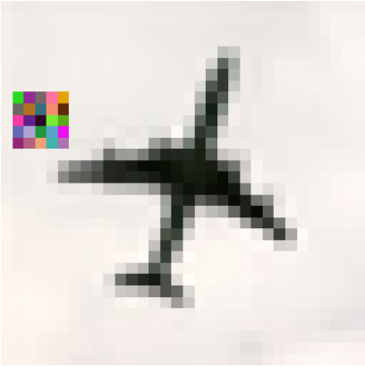
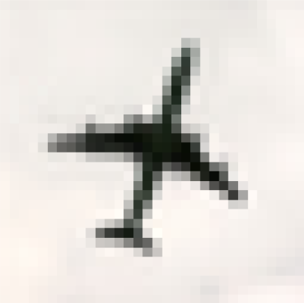
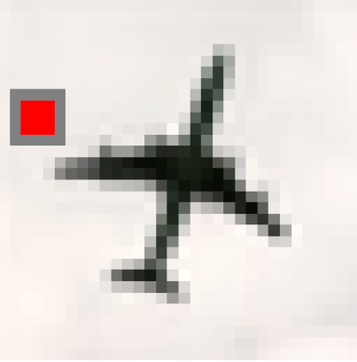
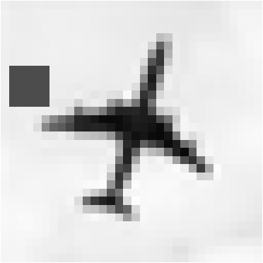
Esempi
originale
color (128, 128,128)
dominant
mean
noise
inpaint
border (128, 128,128)
gray scale

Slide 10
L’immagine a sinistra mostra l’immagine originale presente nel dataset, mentre quella a destra rappresenta un campione del dataset dopo la trasformazione.
Nel dataset fornito, ogni immagine di training contiene un blocco artificiale colorato uniformemente, introdotto come rumore per ostacolare l’apprendimento del modello (immagine a sinistra).
Ho applicato il processo "color" sul blocco identificato, sostituendolo con un colore grigio medio (128, 128, 128), come mostrato nell’immagine a destra.
Tra tutti i processi testati, l’abbinamento del processo "color" con il grigio medio si è rivelato il più efficace nel migliorare le prestazioni in fase di validazione, risultando visivamente neutro e meno invasivo per il modello.
Tuttavia, abbiamo ottenuto prestazioni comparabili anche utilizzando il processo "inpaint", che ricostruisce il contenuto del blocco basandosi sui pixel circostanti.
Queste trasformazioni hanno contribuito a ridurre significativamente l’overfitting e a migliorare l’accuracy complessiva del modello.

Slide 11
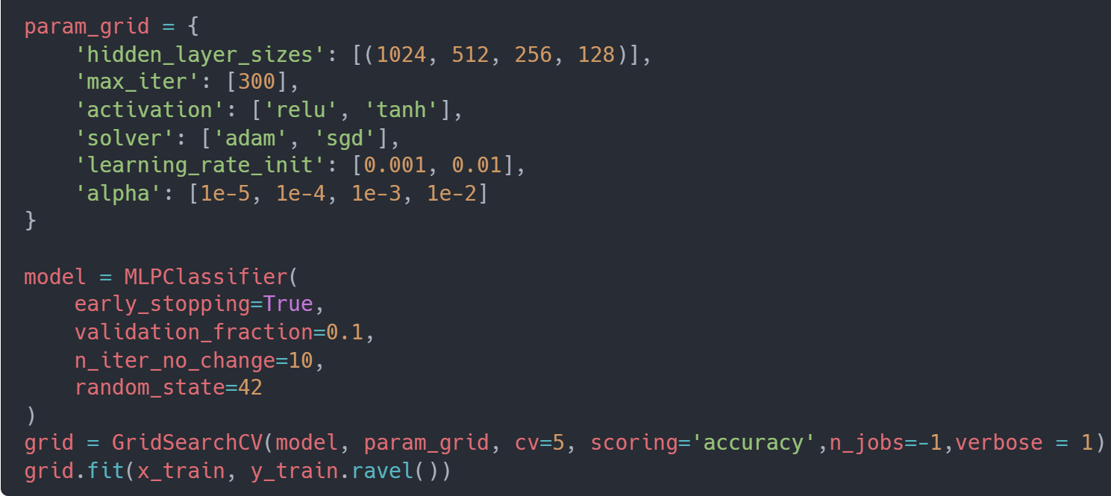
Descrizione della metodologia adottata
Infine ho utilizzato un MLPClassifier (Multi-Layer Perceptron) come modello di classificazione per affrontare il problema supervisionato.
È stata definita una griglia di iperparametri (param_grid) comprendente diverse configurazioni per l'attivazione, il solver, il tasso di apprendimento iniziale (learning_rate_init) e il parametro di regolarizzazione alpha. La struttura della rete è stata fissata a quattro layer nascosti decrescenti: (1024, 512, 256, 128).
Per selezionare la configurazione ottimale è stata eseguita una Grid Search con validazione incrociata a 5 fold, utilizzando la metrica di accuratezza come criterio di scoring.
Il modello include early stopping con validation_fraction=0.1 per interrompere l’addestramento se non vengono osservati miglioramenti sulle prestazioni della validation per 10 epoche consecutive, riducendo così il rischio di overfitting.

Slide 12
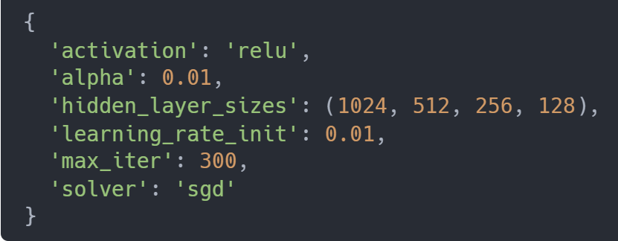
Descrizione dei risultati
Dopo un tempo di addestramento pari a 7 ore, 51 minuti e 59,8 secondi, il modello MLP ha raggiunto un accuracy del 51,49% sul set di test.
Questa performance è stata ottenuta applicando il processo di trasformazione "color" sui blocchi artificiali presenti nel dataset, utilizzando un colore uniforme grigio medio (128, 128, 128), che si è dimostrato particolarmente efficace nel ridurre l’impatto del rumore.
La configurazione ottimale selezionata tramite Grid Search è la seguente:
Questi risultati indicano che una rete profonda con attivazione ReLU, ottimizzatore SGD e tasso di apprendimento relativamente elevato (0.01) riesce a gestire in modo efficace la presenza di rumore, soprattutto se supportata da un preprocessing mirato.

Slide 13
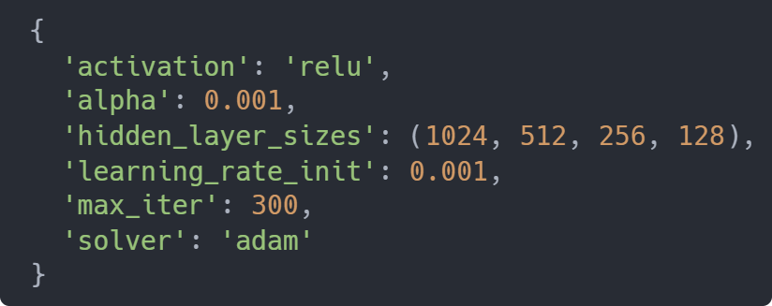
Descrizione dei risultati
Anche la configurazione basata sul processo di inpainting ha fornito risultati comparabili. Dopo un tempo di addestramento pari a 9 ore, 37 minuti e 9,4 secondi, il modello ha raggiunto un’accuracy del 51,47% sul set di test.
L’inpainting consente di ricostruire il contenuto dei blocchi artificiali basandosi sul contesto locale dell’immagine, rivelandosi una tecnica efficace per la rimozione del rumore visivo introdotto nel dataset.
La configurazione ottimale ottenuta tramite Grid Search è la seguente:
Rispetto alla variante con "color", questa configurazione adotta l’ottimizzatore Adam con un learning rate più basso, in combinazione con un livello di regolarizzazione minore (alpha = 0.001), favorendo una convergenza più stabile su immagini parzialmente ricostruite.

Slide 14
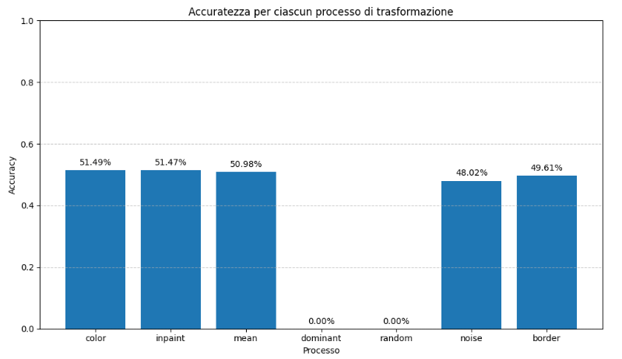
Descrizione dei risultati
Nota: I processi ‘dominant’ e ‘random’ non hanno raggiunto la convergenza entro il limite massimo di tempo (12 ore) imposto dalla piattaforma Kaggle.
Pertanto, non è possibile fornire una stima attendibile della loro accuracy finale. Tuttavia, in esperimenti preliminari condotti su un dataset ridotto e utilizzando una rete MLP meno profonda, entrambi i processi hanno mostrato prestazioni inferiori rispetto alle trasformazioni ‘color’ e ‘inpaint’.

